Slide 1
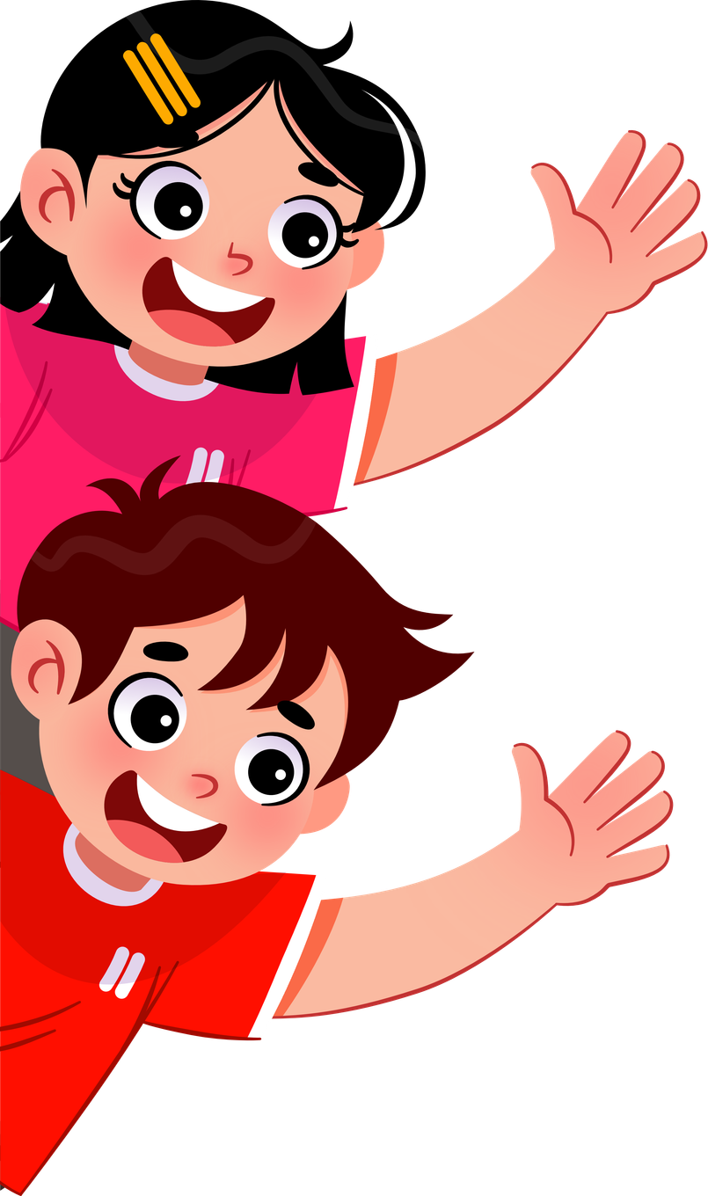
Vamos a Ganar
Conversation Opportunities and Practice

Slide 2
DAY 1

Slide 3
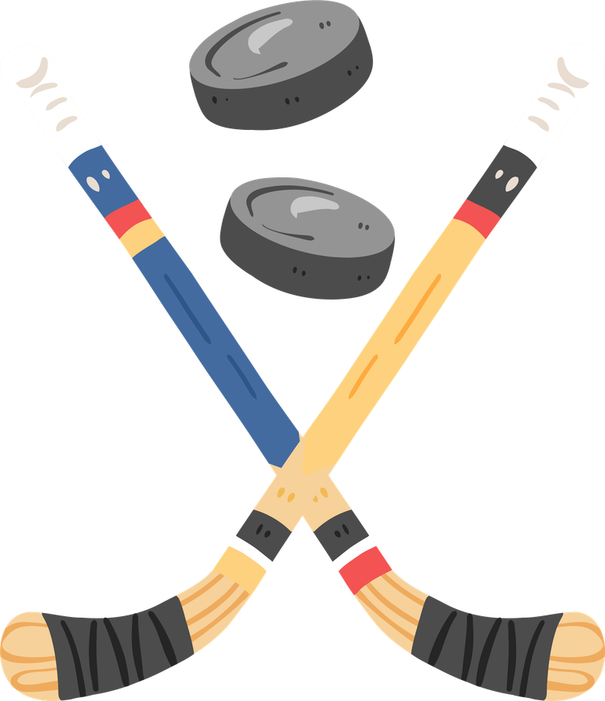



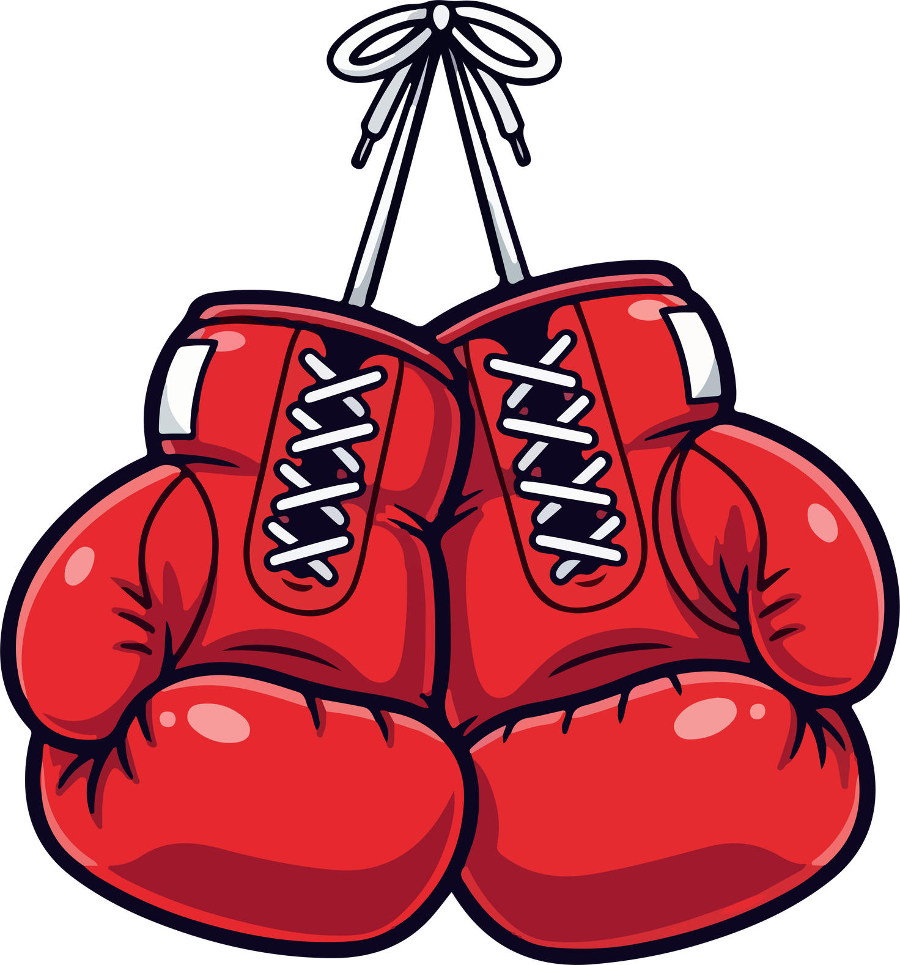

El fútbol
El fútbol americano
El baloncesto
El hockey
El béisbol
¿Cúal es tu deporte favorito?
2. Mi deporte favorito es______.
El remo
El voleibol
El golf
El boxeo

Slide 4
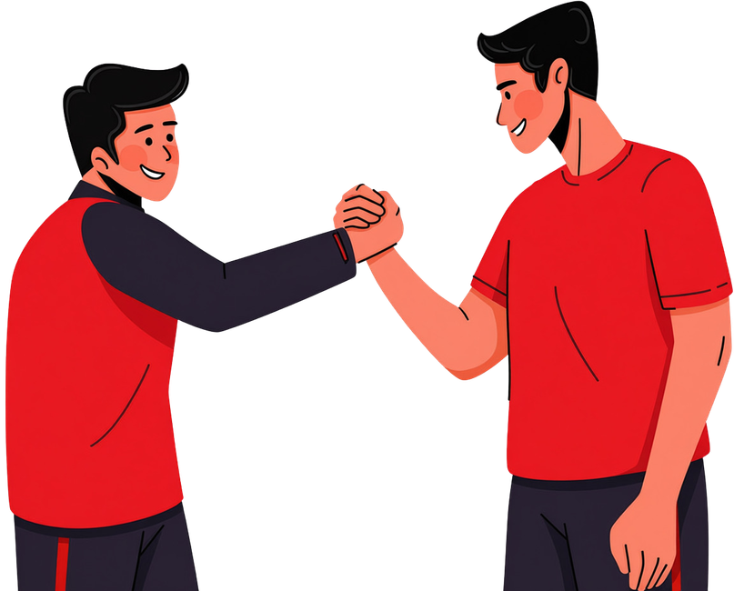
¿Cómo te llamas?
2. Me llamo______________.

Slide 5
¿Qué deporte te gusta?
2. Me gusta_______________.
El fútbol
El fútbol americano
El baloncesto
El hockey
El béisbol
El remo
El voleibol
El golf
El boxeo

Slide 6
DAY 2

Slide 7
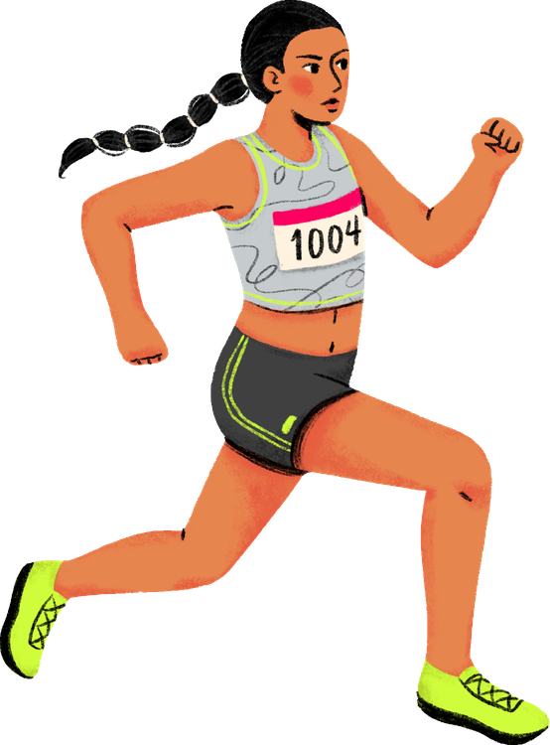
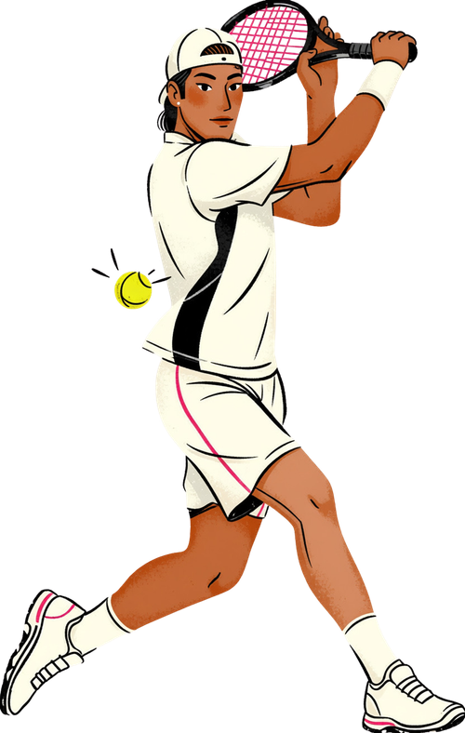
¿Qué deporte te gusta?
2. Me gusta______________.
El atletismo
la natación
La gimnasia
El tenis

Slide 8
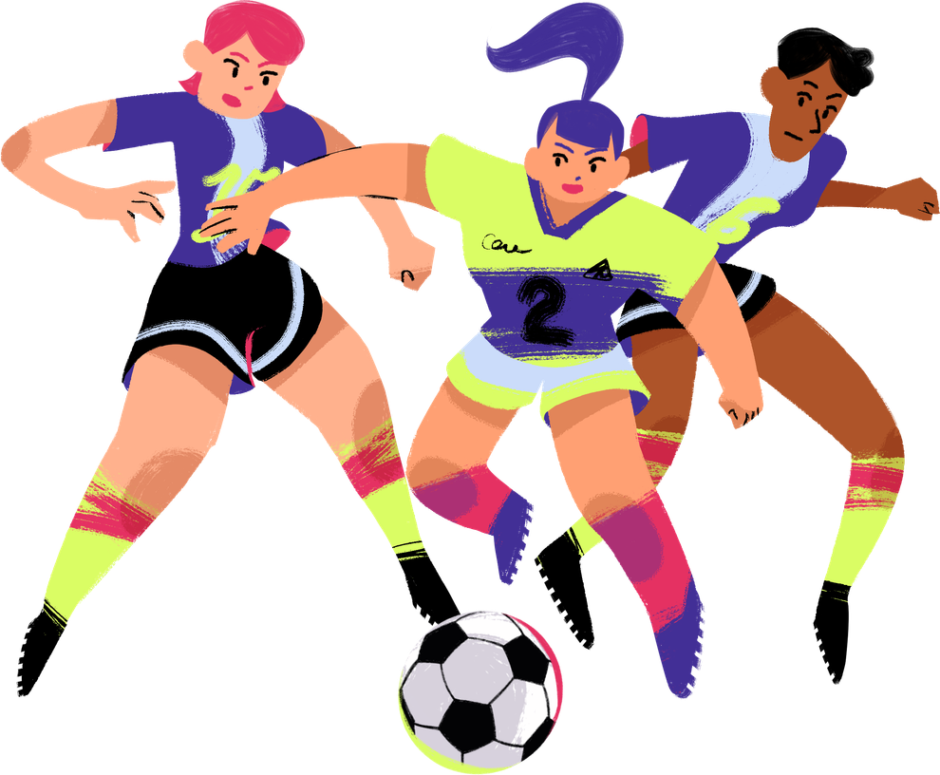
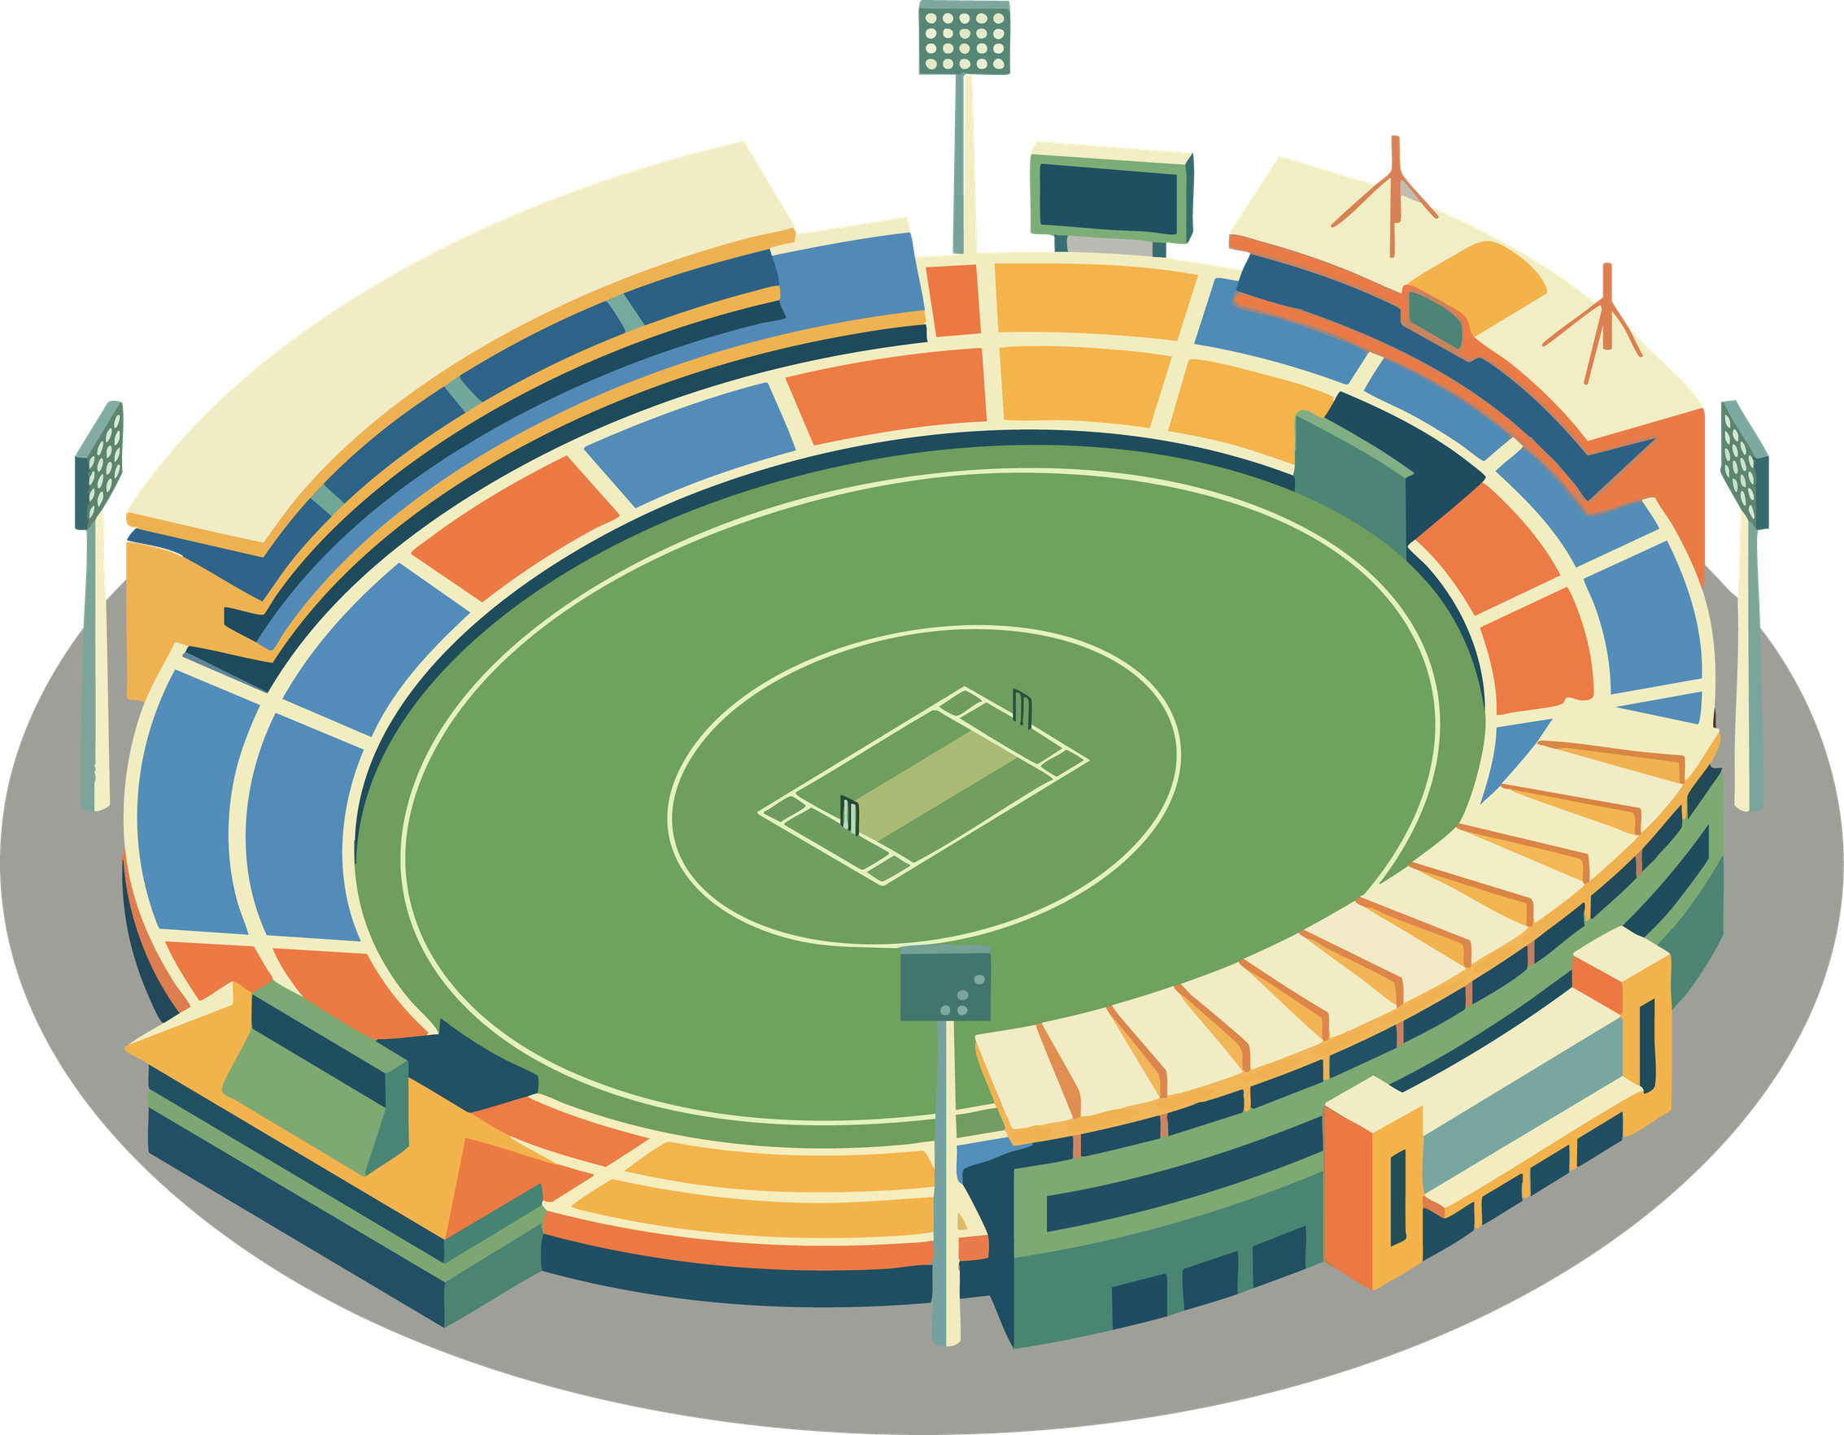

El trofeo
Los Juegos Olímpicos
El partido
¿Qué es esto?
2. Es______________.
El estadio
El equipo
La medalla

Slide 9
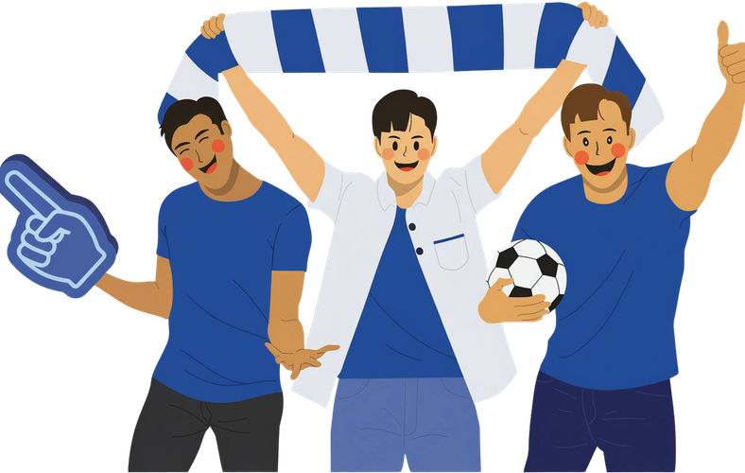
Cuando alguien gana…¿Qué le puedes decir?
¡Muy bien!
¡Buen trabajo!
¡Bravo!

Slide 10
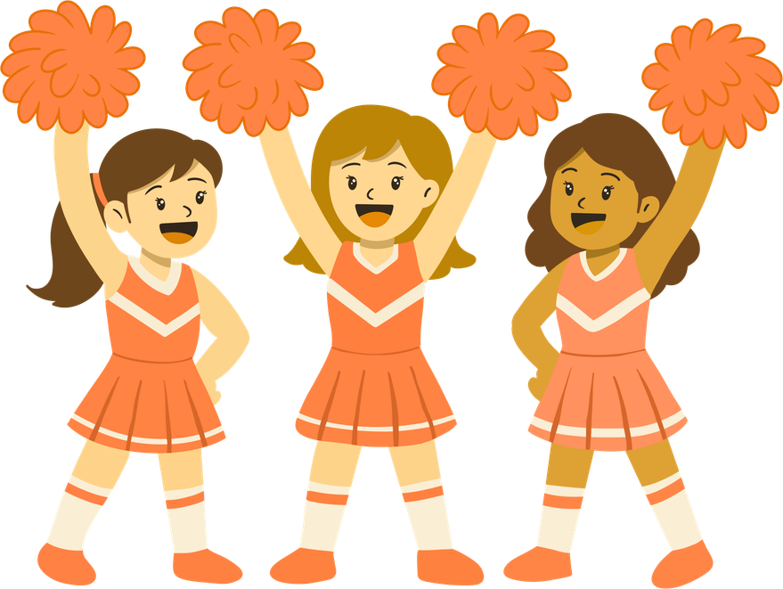
Cuando alguien pierde…¿Qué le puedes decir?
¡Inténtalo otra vez!
¡No te rindas!

Slide 11
DAY 3

Slide 12

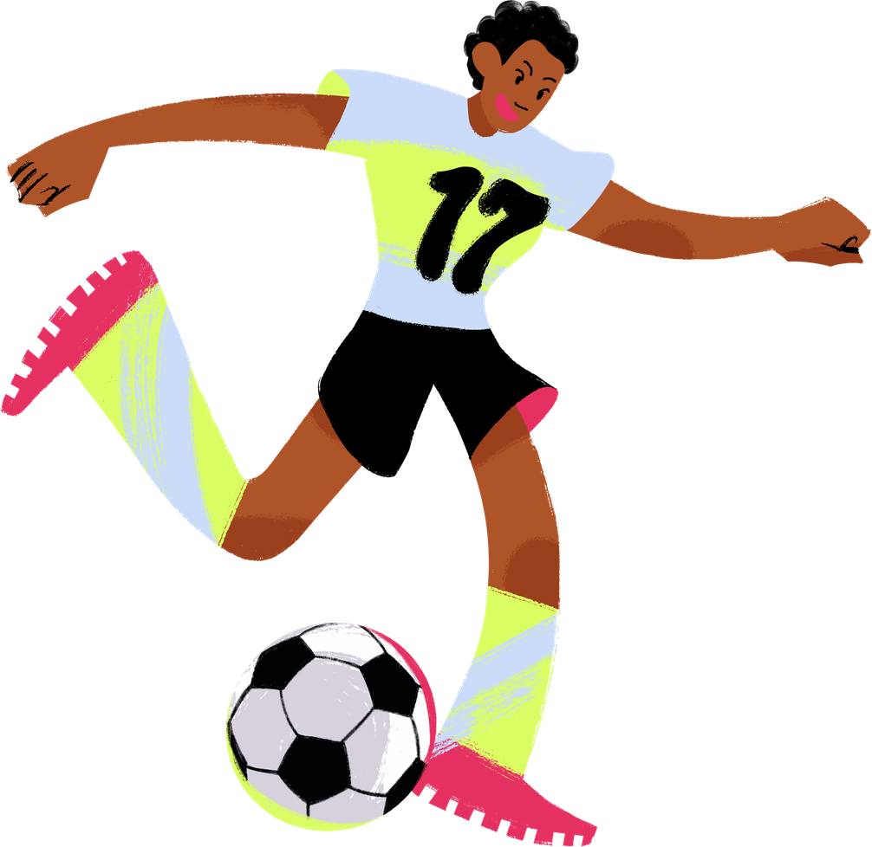
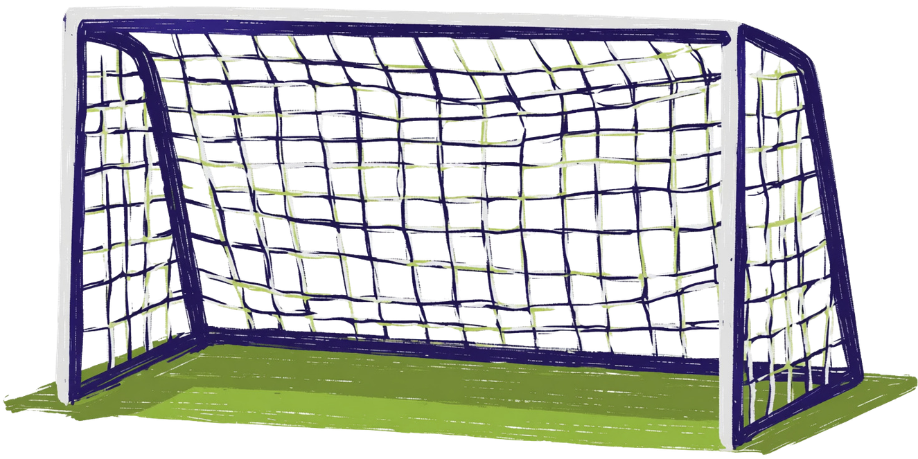
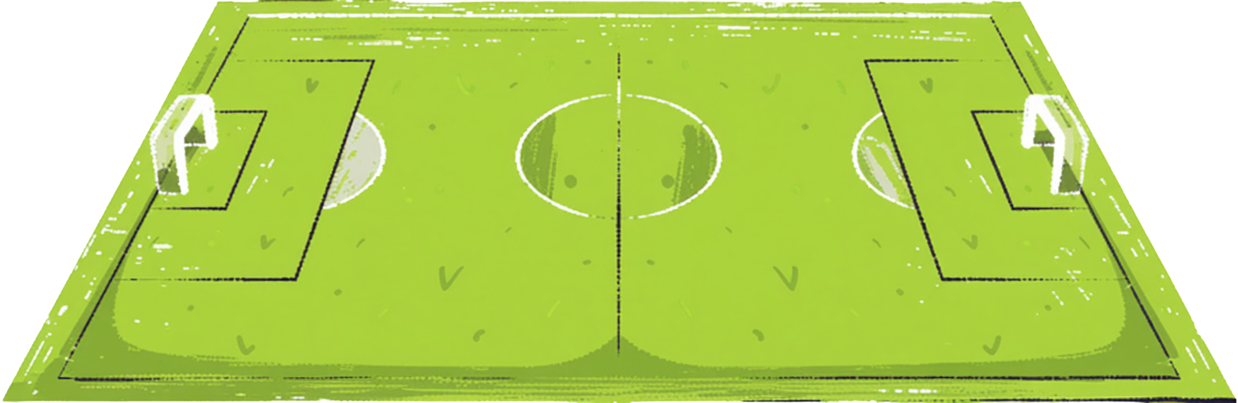

La pelota
El futbolista
La portería
¿Qué es esto? /¿Quién es?
2. Es______________.
El campo de fútbol
El agua

Slide 13
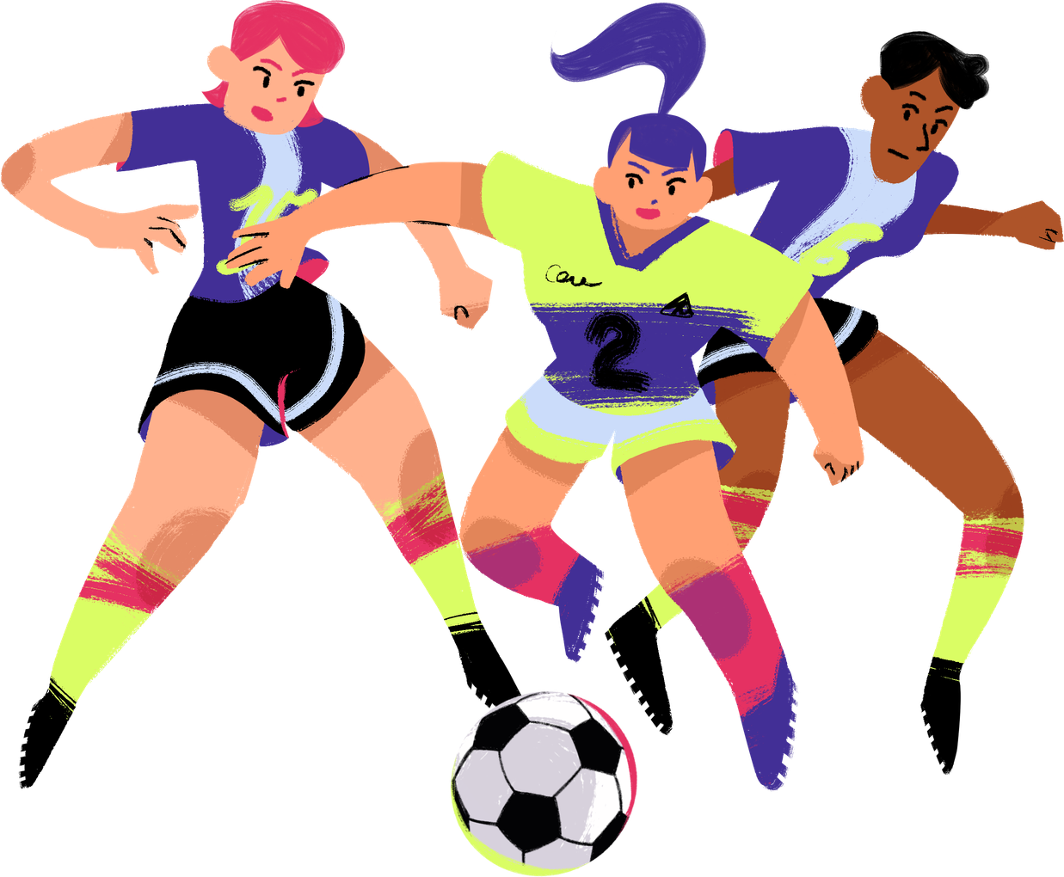
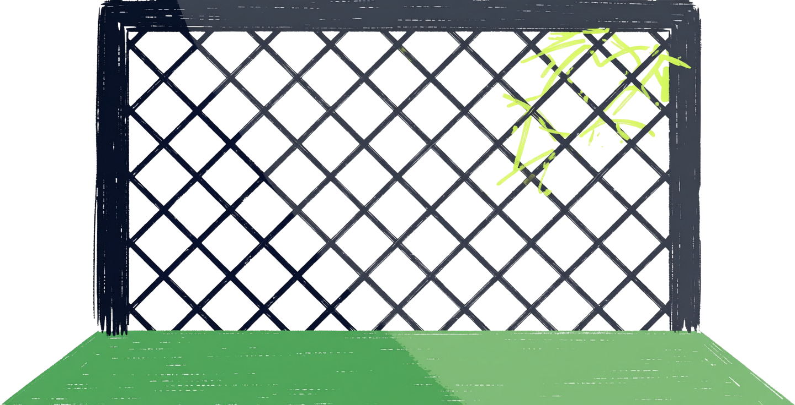
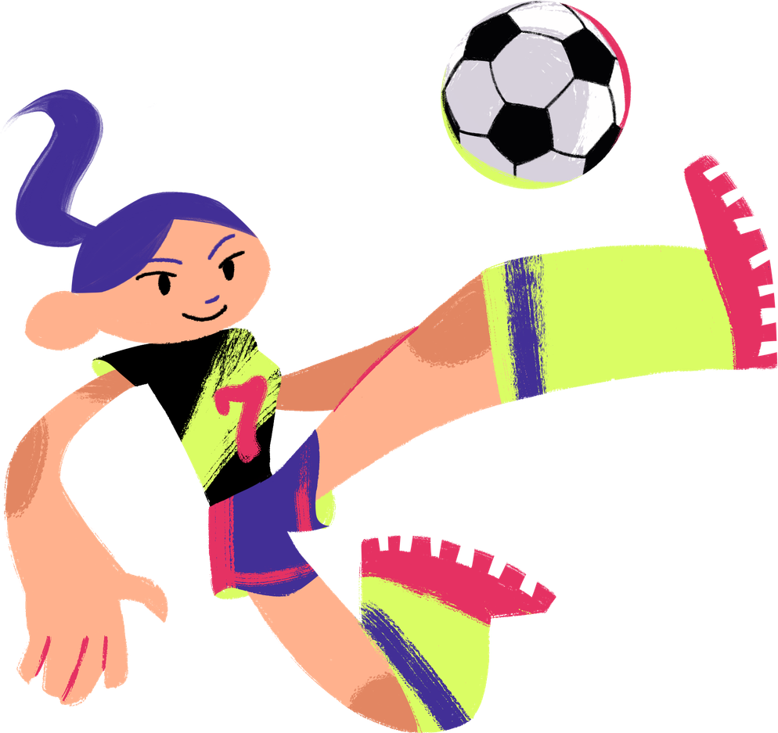
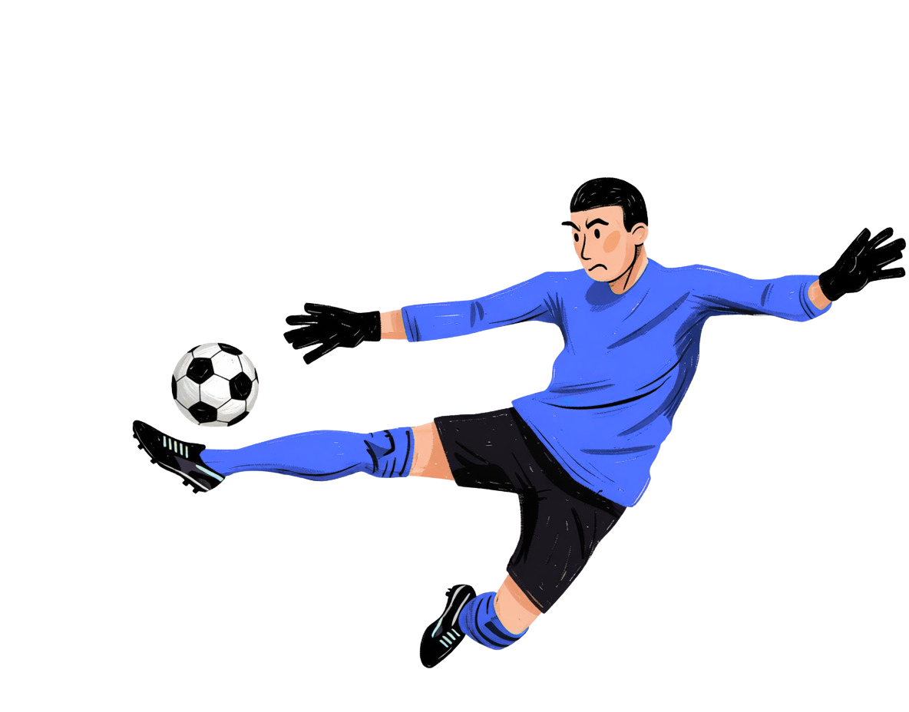
¿Qué hace?
______________.
Jugar fútbol
bloquear
patear

Slide 14

Pasa la pelota
El trabajo en equipo
¡Rápido!
¿Cómo se dice____en español/inglés?
2. ____________________.
¡Gooooooool!
¡Tú puedes!
¡Vamos a jugar!

Slide 15
DAY 4

Slide 16
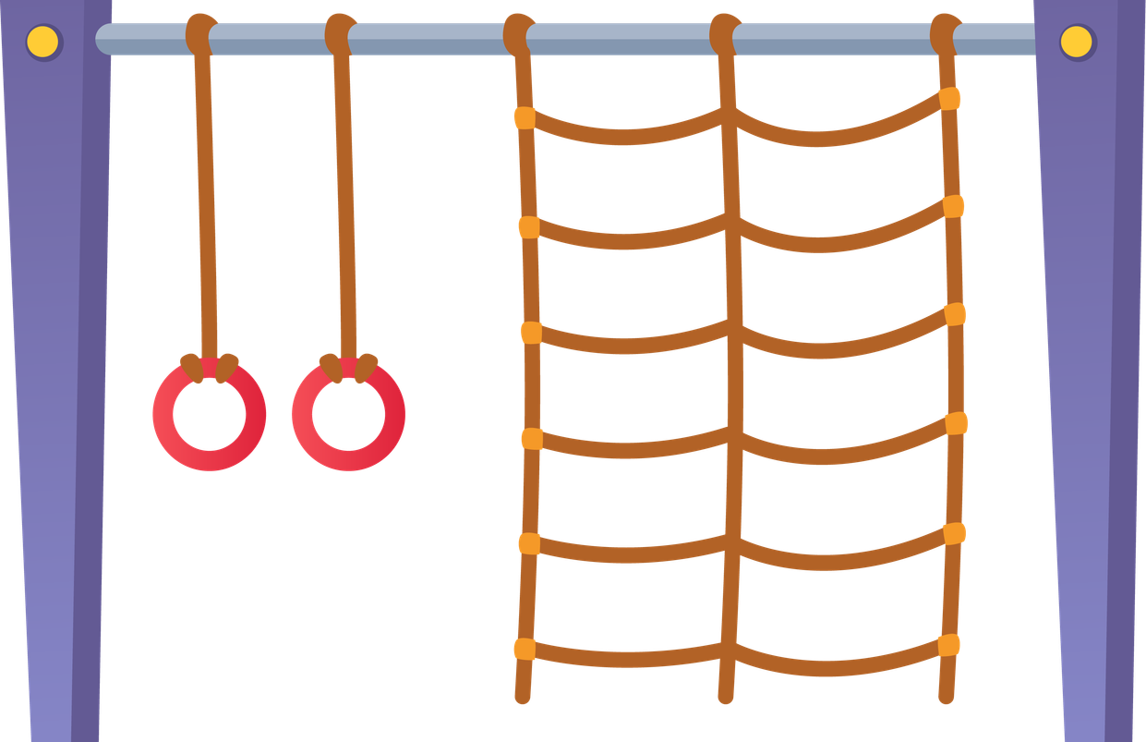

Carrera de obstáculos
Hacer ejercicio
¿Qué ves?
Yo veo________.
desafío
La pista

